Slide 1
Seconde Guerre Mondiale
1939-1945

Slide 2
La seconde guerre mondial a commença le 1 septembre 1939 et se termina le 2 septembre 1945.Cette guerre opposa principalement deux camps (L’axe et les Alliés.) Dans le camp de l’Axe les principaux pays étais L’Allemagne l’Italie le Japon. Pendant la Second Guerre Mondial l’Axe inclut des nouveaux allier,la Slovaquie en 1940,la Roumanie(1940) ,la Hongrie (1940) . La Bulgarie (1941)et encore de nombreux pays…Du coté des Alliés il y avait les Royaumes Unis,les états Unis
Et la chine

Slide 3
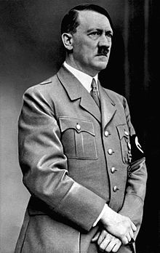
Adolf Hitler
Adolf Hitler est né le 20 avril 1889. Mort le 30 avril 1945 , est né en Autriche.

Slide 4
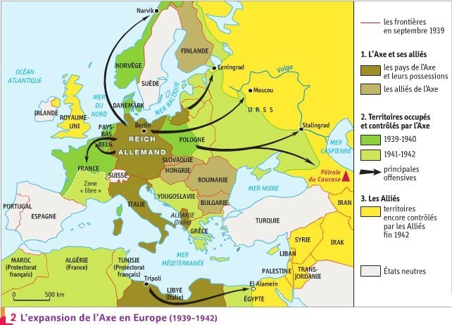
n septembre 1939, l'Allemagne envahit la Pologne. Les Polonais se rendirent après quelques semaines. Les Allemands annexèrent l'ancienne ville libre de Dantzig ainsi que l'ensemble de la Pologne occidentale, comprenant les provinces de Prusse occidentale, Poznań, la Haute-Silésie et Lodz (rebaptisée al en octobre 1939. Litzmannstadt ). La Pologne centrale et méridionale fut organisée en Gouvernement gêner .

Slide 5
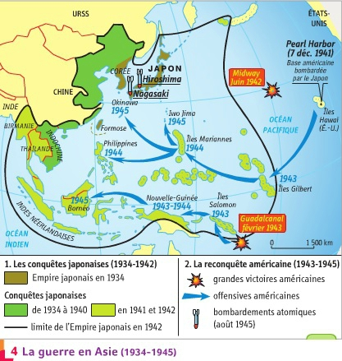
Porté par l’influence des factions militaires, le Japon envahit ainsi la Mandchourie en 1931 puis le reste de la Chine en 1937. Le refus du Japon de se retirer de l’Indochine française, envahie en 1941, et de la Chine, à l’exclusion du Mandchoukouo, mène, l'été de la même année, à l’imposition par les États-Unis d’un embargo sur le pétrole. En réaction, Hirohito lance alors la guerre de la Grande Asie orientale (Dai Tô-A sensô) et autorise l’attaque de Pearl Harbor ainsi que l’invasion de l’Asie du Sud-est.

Slide 6
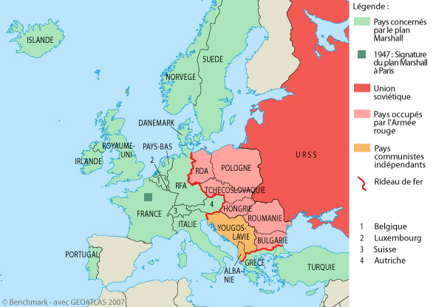
Écrasée sous les bombes, assaillie de tous côtés, l’Allemagne nazie voit sa capitale Berlin investie le 30 avril par les Soviétiques. Hitler s’y donne la mort dans son bunker le même jour. Le 7 mai 1945 à Reims au QG du SHAEF, le colonel général Alfred Jodl signe l’acte de reddition inconditionnelle des forces armées allemandes. Pour des questions de prestige, Staline exige cependant une capitulation signée à Berlin par les plus hauts représentants de la Wehrmarcht et des alliés. Un embargo est posé sur l'annonce de la capitulation de Reims³⁰. Dans la nuit du 8 au 9 mai 1945, à Berlin, le maréchal Wilhelm Keitel, l'amiral von Friedeburg et le général Stumpff signent à leur tour la capitulation du Troisième Reich en présence des représentants des Alliés, le maréchal Joukov, le maréchal Tedder, le général de Lattre de Tassigny et le général Spaatz. C’est donc officiellement le 8 mai 1945 que l'Allemagne capitule, ce qui met fin à la guerre en Europe. Il est communément admis que la signature a lieu peu avant minuit (peu après à l'heure de Moscou)³¹ ; néanmoins, certains^{[Qui ?]} historiens comme Ian Kershaw la situent peu après minuit, antidatée du 8 mai, afin de se conformer à ce qui a été signé à Reims³².

